Slide 1
Κοινωνιολογία του Χώρου 2 5/10/2017
Γιατί αυτό το μάθημα;
Είμαστε ‘πολεολόγοι’, πριν γίνουμε πολεοδόμοι.
Πρέπει να γνωρίζουμε τον χώρο, πριν να μπορούμε να τον σχεδιάζουμε. Να ερμηνεύουμε τα χωρικά φαινόμενα, και όχι απλά να τα περιγράφουμε

Slide 2
Κοινωνιολογία του Χώρου 2 5/10/2017
ΚΟΙΝΩΙΚΟΧΩΡΙΚΗ ΔΙΑΛΕΚΤΙΚΗ (socio-spatial dialectics)
Κάθε τι το κοινωνικό καταγράφεται στο χώρο
Χωρικές επιπτώσεις στη μορφολογία του κτιρίου, της πόλης, της κάθε χωρικής ενότητας

Slide 3
Κοινωνιολογία του Χώρου 2 5/10/2017
Ο χώρος ως κοινωνικό προϊόν / έργο
Η κάθε κοινωνία παράγει τον χώρο της.
‘Αλλάζω τον χώρο, άρα υπάρχω’

Slide 4
Κοινωνιολογία του Χώρου 2 5/10/2017
‘Ο άνθρωπος παράγει τις πόλεις στις οποίες κατοικεί, αλλά τις παράγει στο πλαίσιο συνθηκών που κληρονομεί από το παρελθόν.’
Robert Park (Σχολή του Σικάγο)

Slide 5
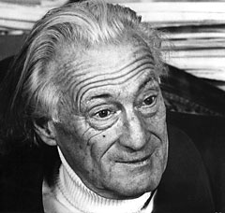
Κοινωνιολογία του Χώρου 2 5/10/2017
Henri Lefebvre (1901-1991)

Slide 6
Κοινωνιολογία του Χώρου 2 5/10/2017
‘Η όποια κοινωνία / κοινωνικός σχηματισμός δεν παράγει το δικό του χώρο είναι καταδικασμένη στη φθορά και εξαφάνιση.’
Henri Lefebvre

Slide 7
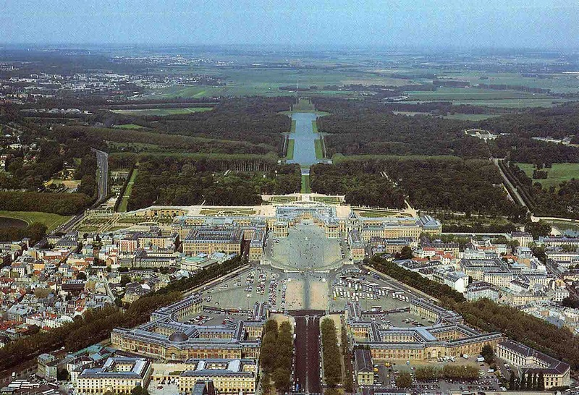
Ανάκτορο Βερσαλλιών (1682-1789, έδρα του Θρόνου, του Κράτους, της Κυβέρνησης της Απολυταρχικής Γαλλίας, έκτοτε μουσείο)

Slide 8
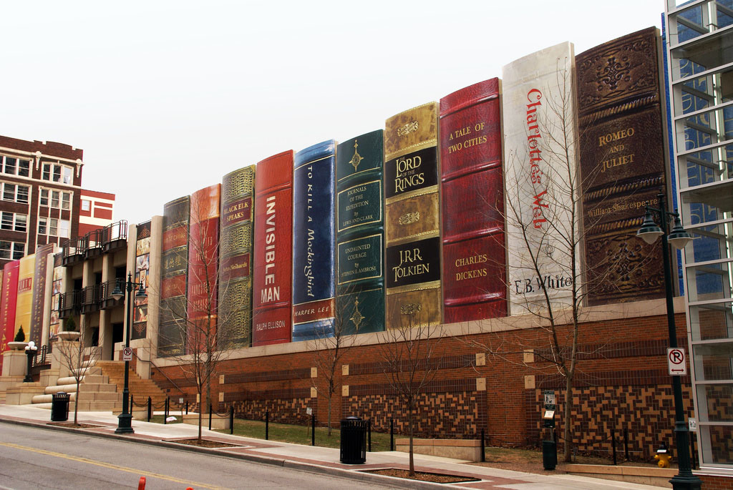
Γκαράζ Δημόσιας Βιβλιοθήκης Kansas City (2006)

Slide 9
Κοινωνιολογία του Χώρου 2 5/10/2017
Ο χώρος είναι το φυσικό υπόβαθρο, αλλά και οι μεταλλάξεις που ο άνθρωπος επέφερε σε αυτό μέσω των παρεμβάσεών του
Η πόλη είναι κελύφη, μορφολογικά χαρακτηριστικά, αλλά και χρήσεις και ροές

Slide 10
Κοινωνιολογία του Χώρου 2 5/10/2017
Ο χώρος λειτουργεί ως όριο, το χωρικό πλαίσιο μέσα στο οποίο διαδραματίζονται τα κοινωνικά φαινόμενα, αλλά και ως όρος, προϋπόθεση της εμφάνισής τους

Slide 11
Κοινωνιολογία του Χώρου 2 5/10/2017
Η κοινωνία αλλάζει, επικαθορίζει (overdetermines), τον χώρο, αλλά και ο χώρος προσφέρεται ως το υπόβαθρο, επιτρέπει (enables), την ανάδειξη του κοινωνικού

Slide 12
ΣΑΣ ΕΥΧΑΡΙΣΤΩ

Slide 13
Κοινωνιολογία του Χώρου 3 12/10/2017
Η ΠΑΡΑΓΩΓΗ ΤΟΥ ΧΩΡΟΥ
The Production of Space (1974 [1991])

Slide 14
Κοινωνιολογία του Χώρου 3 12/10/2015
Henri Lefebvre (1901-1991)

Slide 15
Κοινωνιολογία του Χώρου 3 12/10/2015
Κοινωνικός χώρος
Φυσικός χώρος
Πνευματικός χώρος

Slide 16
Κοινωνιολογία του Χώρου 3 12/10/2015
Ο χώρος παράγεται
όπως κάθε άλλο προϊόν

Slide 17
Κοινωνιολογία του Χώρου 3 12/10/2015
Όπως κάθε άλλο προϊόν
έχει τους παραγωγούς και τους καταναλωτές του – δεν είναι όλοι ίσοι απέναντι στο χώρο
(όπως δεν είναι όλοι ίσοι απέναντι στο χρόνο)

Slide 18
Κοινωνιολογία του Χώρου 3 12/10/2015
Όπως κάθε άλλο προϊόν
έχει αυτούς που τον σχεδιάζουν, αυτούς που συλλαμβάνουν, έχουν τη σύλληψη της μελλοντικής του μορφής, τους κατασκευαστές του, και αυτούς που τον αντιλαμβάνονται χρησιμοποιώντας τον, έχουν την αντίληψη της χρήσης του στο παρόν.
Δεν είναι όλοι ίσοι απέναντι στο χώρο

Slide 19
Κοινωνιολογία του Χώρου 3 12/10/2015
Όπως κάθε άλλο προϊόν
έχει χρηστική αξία και ανταλλακτική αξία
στον υπάρχοντα κοινωνικόοικονομικό σχηματισμό (σύστημα) κυρίαρχη επιταγή (δομικό στοιχείο) είναι η μετατροπή χρηστικών αξιών σε ανταλλακτικές αξίες, η μεγέθυνση των ανταλλακτικών αξιών, του κέρδους που μπορεί να εξασφαλίσει ο χώρος, της γαιοπροσόδου.

